Slide 1
2022-2023
BİLSEM SÜRECİ
BİLGİLENDİRME

Slide 2
BİLSEM SÜRECİ VE TANITIMI
Bilim ve Sanat Merkezleri; üstün yetenekli bireylerin yeteneklerini hızla keşfetmek, geliştirmek ve topluma katkıda bulunmalarını sağlamak için kurulmuştur.
Unutmayalım ki her çocuk özeldir. Öğrencilerimizin faydalı ve mutlu bir birey olarak hayatına devam edebilmesi için yeteneklerini keşfetmelerine destek olmak onlar için oldukça önemlidir.

Slide 3
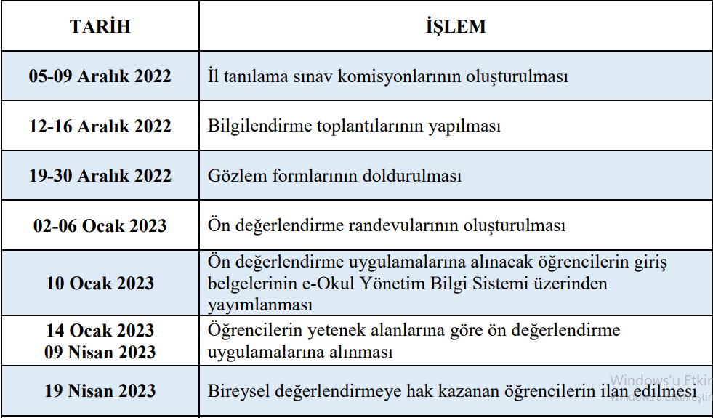
2021‐2022 BİLİM VE SANAT MERKEZLERİ ÖĞRENCİ TANILAMA VE YERLEŞTİRME TAKVİMİ

Slide 4
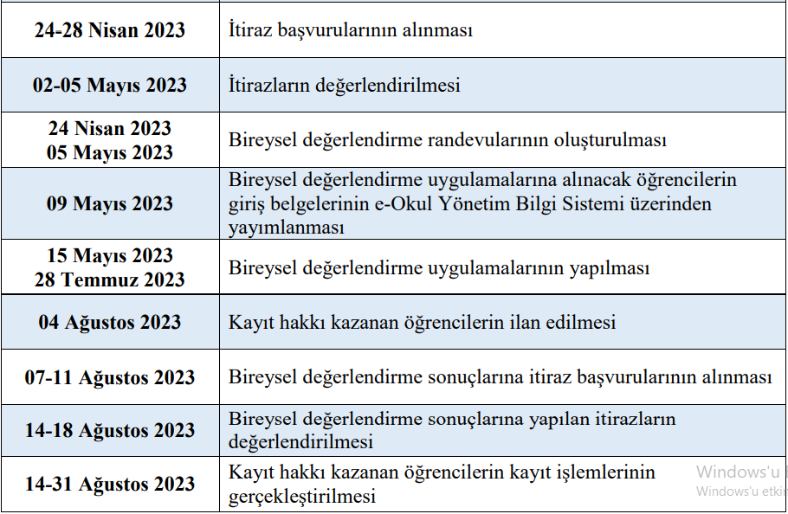

Slide 5
BİLSEM SÜRECİ VE TANITIMI
Öğrenci tanılama işlemleri
1, 2, ve 3. sınıf seviyelerinde sınıf öğretmenleri tarafından yetenek alanı/alanlarında aday gösterilecek öğrenciler için kılavuz takvimi doğrultusunda gerçekleştirilecektir.

Slide 6
BİLSEM SÜRECİ VE TANITIMI
ADAY GÖSTERME SÜRECİ
Aday gösterme süreci okul yönlendirme komisyonları tarafından yürütülecektir.
Okul yönlendirme komisyonu; - okul müdürü
- müdür yardımcıları,
- varsa rehber öğretmen/psikolojik danışmanlar
- 1, 2 ve 3. sınıf seviyelerinden en az birer sınıf öğretmeninden oluşturulacaktır.
Her okulda 1, 2 ve 3. sınıf düzeylerinden her bir yetenek alanı için belirtilen her bir sınıf düzeyindeki toplam öğrenci sayısının en fazla %20’si aday gösterilebilecektir.
Bir öğrenci en fazla iki yetenek alanından aday gösterilebilecektir.

Slide 7
BİLSEM SÜRECİ VE TANITIMI
ADAY GÖSTERME SÜRECİ
Sınıf öğretmenleri tarafından aday gösterilmek üzere önerilen öğrenci/öğrenciler için EK-1 Gözlem Formu’nun çıktısı doldurulduktan sonra okul yönlendirme komisyonuna teslim edilecektir.
Okul yönlendirme komisyonu değerlendirmesinden sonra aday gösterilmesine karar verilen öğrencilere ait gözlem formları ilgili öğretmenlere imza karşılığında tebliğ edilecektir.
Sınıf öğretmenleri, komisyon tarafından tebliğ edilen gözlem formlarını MEBBİS/e-Okul Yönetim Bilgi Sistemi Modülüne işleyerek kaydedeceklerdir.

Slide 8
OKUL YÖNLENDİRME KOMİSYONUNUN GÖREVLERİ
a) Sınıf öğretmenleri tarafından aday gösterilmek üzere önerilen öğrenci/öğrencilerin gözlem formlarını değerlendirerek aday gösterilecek öğrenci/öğrencileri belirlemek,
b) Aday gösterilmesine karar verilen öğrencilerin sınıf/şube bazlı listelerini ve “EK-1 Gözlem Formları”nı ilgili sınıf öğretmenlerine tebliğ etmek,
c) Aday gösterilen öğrenci bilgilerinin ( T.C. kimlik numarası, okul numarası, ad soyad, aday gösterilen yetenek alanı) kontrol edilmesi ve varsa gerekli düzeltme işlemlerinin, gözlem formlarının doldurulma süresi içinde, sınıf öğretmenleri tarafından MEBBİS/eOkul Yönetim Bilgi Sistemi Modülü üzerinden yapılmasını sağlamak,
ç) Resim ve müzik yetenek alanları ön değerlendirme uygulamaları için gerekli fiziki ortamı ve şartları sağlamak.

Slide 9
Okul yönlendirme komisyonları tarafından aday gösterilmesine karar verilen özel eğitim ihtiyacı olan öğrencilerden;
total görme yetersizliğine,
total işitme yetersizliğine
otizm spektrum bozukluğuna ilişkin
Engelli Sağlık Kurulu Raporu / Çocuklar İçin Özel Gereksinim Raporu (ÇÖZGER) ile durumlarını belgeleyenler ön değerlendirme sürecine katılmayacaktır.
İl tanılama sınav komisyonları tarafından söz konusu öğrencilere ait bilgiler Merkez Tanılama Sınav Komisyonuna bildirilecektir.

Slide 10
BİLSEM SÜRECİ VE TANITIMI
GENEL UYGULAMA ESASLARI
a)Aday gösterilen öğrencilerin “Uygulama Giriş Belgeleri”
e-Okul Yönetim Bilgi Sistemi
İlkokul-Ortaokul Kurum İşlemleri
Sınav İşlemleri Modülü’nde yayımlanacaktır. Yayım tarihinden itibaren fotoğraflı giriş belgeleri okul müdürlükleri tarafından onaylanarak öğrenci velilerine imza karşılığında teslim edilecektir.
b)Uygulama giriş belgelerinin yayımlandığını duyurma sorumluluğu okul müdürlüklerine, imza karşılığı teslim alma sorumluluğu ise öğrenci velilerine aittir. Belgelerin imza karşılığı velilere teslim edilmesi zorunlu olup bu sürecin sorumluluğu okul müdürlüklerine aittir.

Slide 11
c) Ön değerlendirme ve bireysel değerlendirme uygulamalarında; öğretmen ve öğrencilerin uygulamaya telsiz, radyo, cep telefonu gibi haberleşme araçları ile veri bank, dizüstü bilgisayar, saat dışında fonksiyonu bulunan saat vb. her türlü bilgisayar özelliği olan, özel elektronik donanımlı aletler, hesap makinesi, fotoğraf makinesi, kamera vb. cihazlarla gelmeleri yasaktır.
ç) Genel zihinsel, resim ve müzik yetenek alanı ön değerlendirme ve bireysel değerlendirme uygulamalarına ilişkin sonuçlar takvimde belirtilen tarihlerde http://meb.gov.tr adresinden yayımlanacaktır.

Slide 12
BİLSEM SÜRECİ VE TANITIMI
ÖN DEĞERLENDİRME UYGULAMA ESASLARI
Ön değerlendirme uygulamaları
- genel zihinsel yetenek alanı için il tanılama sınav komisyonları tarafından belirlenen uygulama merkezlerinde tablet bilgisayarlar üzerinden,
- resim ve müzik yetenek alanları için ise öğrencilerin kayıtlı bulundukları okullarda elektronik ortamda 14 Ocak - 09 Nisan 2023 tarihleri arasında yapılacaktır.
b) Genel zihinsel yetenek alanı ön değerlendirme randevuları, il tanılama sınav komisyonları tarafından MEBBİS/BİLSEM Modülü üzerinden verilecektir.
Uygulamalar, cumartesi ve pazar günleri;
9.00, 10.15, 11.30, 13.30, 14.45, 16.00 saatlerinde olmak üzere günlük altı (6) oturum olacak şekilde planlanacaktır.

Slide 13
BİLSEM SÜRECİ VE TANITIMI
BİREYSEL DEĞERLENDİRME UYGULAMA ESASLARI
Ön değerlendirme uygulamaları tamamlandıktan sonra Bakanlık tarafından belirlenecek puanları geçen öğrenciler yetenek alanlarına göre bireysel değerlendirme uygulamalarına alınacaktır.
Genel zihinsel yetenek alanındaki uygulamalar RAM’larda,
resim ve müzik yetenek alanındaki uygulamalar ise BİLSEM’lerde yapılacaktır.

Slide 14
BİLSEM SÜRECİ VE TANITIMI
c) Resim ve müzik yetenek alanlarında uygulamaya alınacak öğrenciler giriş belgelerinde belirtilen saatten otuz (30) dakika önce;
genel zihinsel yetenek alanında uygulamaya alınacak öğrenciler ise giriş belgelerinde yer alan saatte uygulama merkezlerinde hazır bulunacaklardır.
Öğrenciler giriş belgelerindeki randevu saatinden en fazla on beş (15) dakikaya kadar yaşanan gecikmelerde değerlendirmeye alınacak olup bu sürenin aşılmasından sonra değerlendirmeye alınmayacaklardır.
ç) Bireysel değerlendirme uygulamaları sonucunda Bakanlık tarafından yetenek alanlarına göre belirlenecek puanı geçen öğrenciler BİLSEM’e kayıt hakkı kazanacaktır.

Slide 15
BİLSEM SÜRECİ VE TANITIMI
f) Uygulayıcı tarafından, uygulamanın yapılamayacağı kararına varıldığı durumlarda (öğrencinin, performansını etkileyecek derecede görme, işitme engelinin olması; Türkçe’ye ölçeğin gerektirdiği kadar hâkim olmaması vb.) öğrenci değerlendirmeye alınmayacak olup durum tutanak ile tespit edilerek il tanılama sınav komisyonları aracılığı ile Merkez Tanılama Sınav Komisyonuna bildirilecektir.
e) Genel zihinsel yetenek alanı bireysel değerlendirmelerde Bakanlıkça belirlenen zekâ ölçeği/ ölçekleri kullanılacaktır.
Resim ve müzik alanları bireysel değerlendirmeleri Bakanlıkça belirlenen ölçütler doğrultusunda yapılacaktır.

Slide 16
> İTİRAZLAR <
Ön Değerlendirme Uygulamasına İtiraz:
Genel zihinsel, resim ve müzik yetenek alanı ön değerlendirme uygulamalarına ilişkin itirazlar takvimde belirtilen tarih aralığında öğrenci velisi tarafından e-İtiraz Modülü üzerinden yapılacaktır. İtirazlar, il tanılama sınav komisyonlarınca takvimde belirtilen tarih aralığında değerlendirilerek e-İtiraz Modülü üzerinden cevaplanacaktır.
Bireysel Değerlendirme Uygulamasına İtiraz:
Genel zihinsel, resim ve müzik yetenek alanı bireysel değerlendirme uygulama sonuçlarına ilişkin itirazlar takvimde belirtilen tarih aralığında öğrenci velisi tarafından “EK-2 İtiraz Başvuru Formu” doldurularak il tanılama sınav komisyonlarına yapılacaktır. İtirazlar il tanılama sınav komisyonlarınca takvimde belirtilen tarih aralığında değerlendirilecektir.
Faks ve e-posta yolu ile yapılan itirazlar dikkate alınmayacaktır.

Slide 17
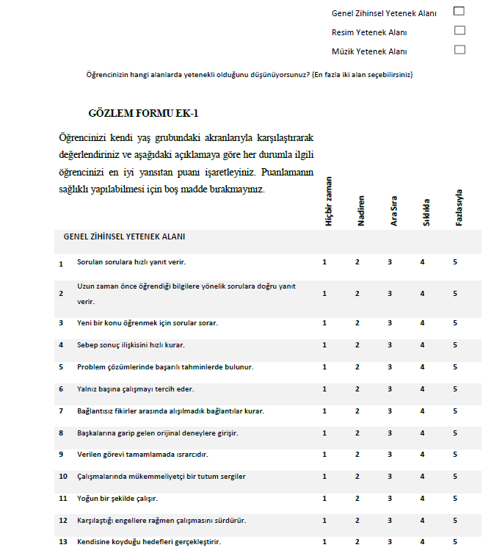

Slide 18
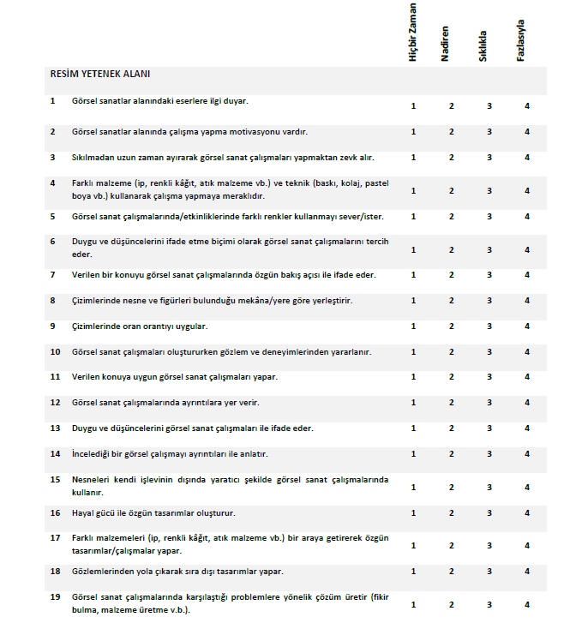

Slide 19
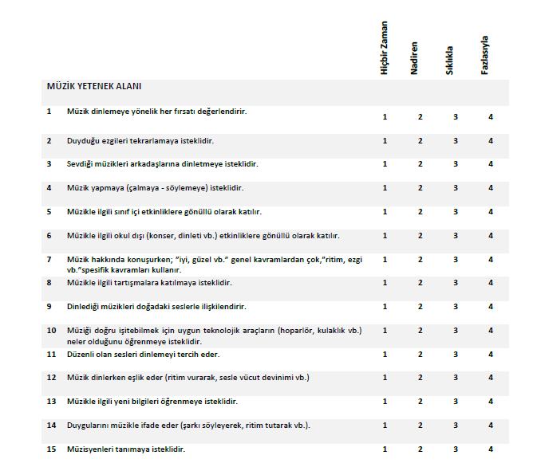

Slide 20
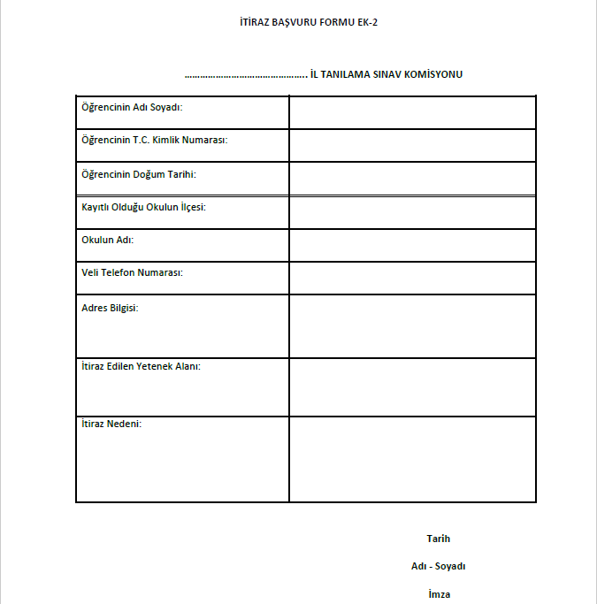

Slide 21
Dikkatle dinlediğiniz için teşekkürler.
Sadettin SORHAN
Psikolojik Danışman

